Slide 1
Mathematik 8 Abels

Slide 2
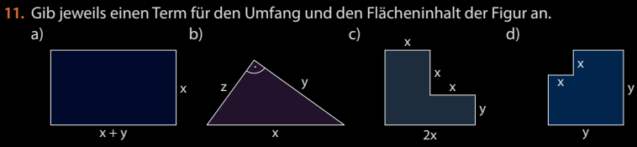

Slide 3
Terme zusammenfassen

Slide 4
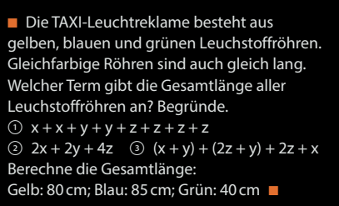


Slide 5




Terme zusammenfassen
Gleichartige Terme addieren bzw. subtrahieren
Plus- und Minusklammern auflösen
$$+$$
$$−$$

Slide 6
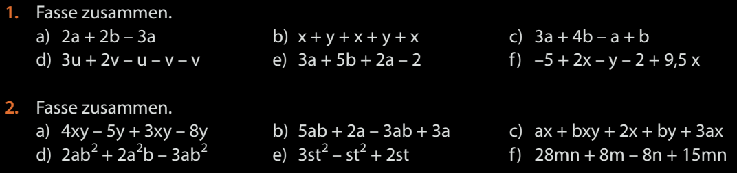
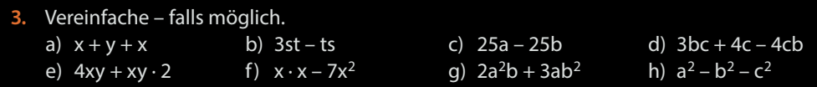
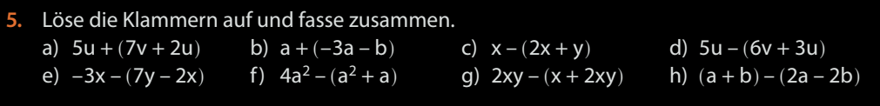
Fun79,80

Slide 7
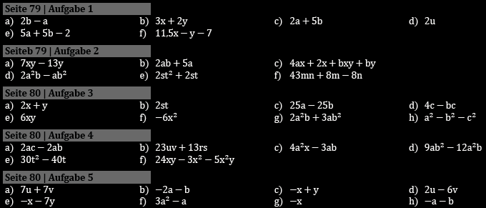
Fun79,80

Slide 8
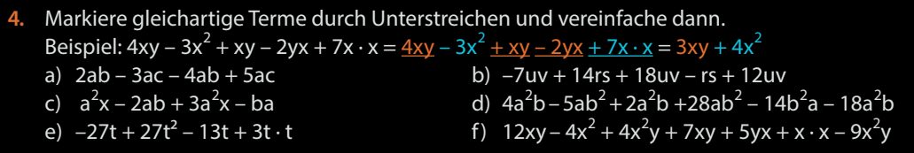
Fun80

